Slide 1
Istruzioni nuova domanda di laurea on line

Slide 2
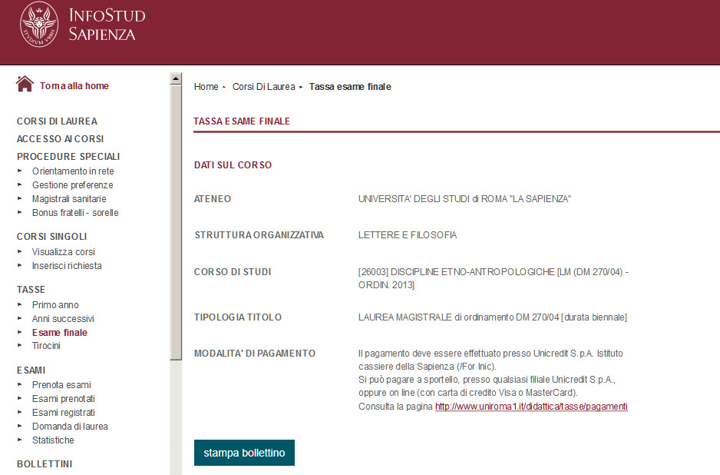
Accedi ad Infostud 2.0, seleziona nel menù di sinistra TASSE→ ESAME FINALE e poi clicca su STAMPA BOLLETTINO.
Procedi al pagamento della tassa di laurea.

Slide 3
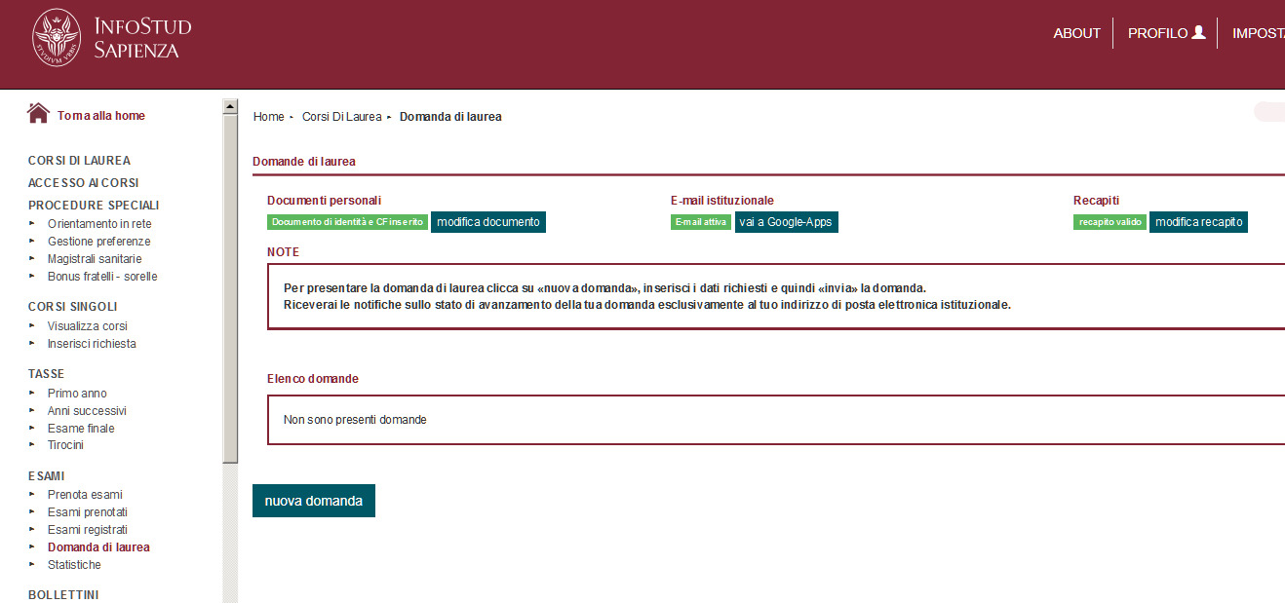
Seleziona nel menù di sinistra ESAMI→DOMANDA DI LAUREA (la procedura sarà attiva a partire dalle 24 ore successive al pagamento della tassa di laurea);
Verifica il caricamento dei tuoi “Documenti personali” e l’attivazione della tua e-mail istituzionale
Seleziona NUOVA DOMANDA

Slide 4
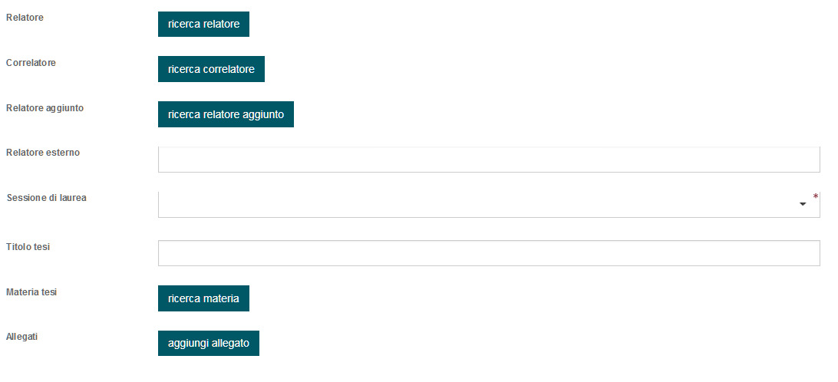
Cerca il tuo relatore (obbligatorio)
Inserisci il correlatore, il relatore aggiunto, il relatore esterno (se richiesto nel tuo Promemoria laureandi);
Seleziona la sessione di laurea che ti interessa (obbligatorio)
Inserisci il titolo della tesi
Ricerca la materia della tesi (se richiesto nel tuo Promemoria laureandi)
Con il comando “Aggiungi allegato” carica i documenti richiesti indicati nel Promemoria laureandi della tua facoltà

Slide 5
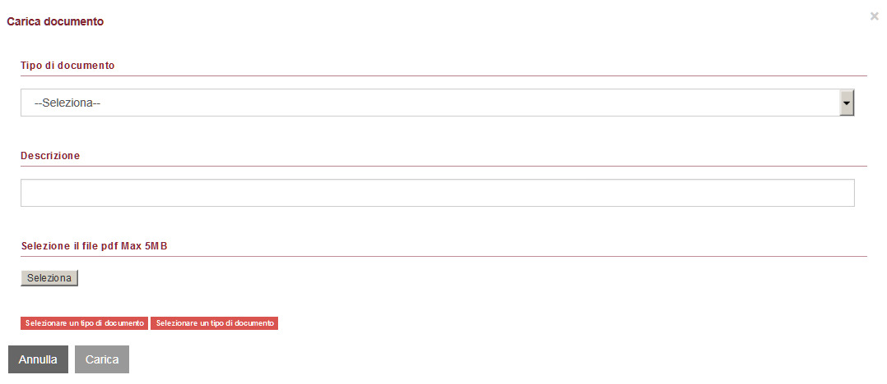
Con il comando “Aggiungi allegato” puoi caricare file in formato .pdf)
Dopo aver caricato tutti gli allegati richiesti →INVIA la domanda di laurea e attendi l’accettazione della stessa da parte del relatore e poi della segreteria studenti.

Slide 6
Rientrando su Infostud e selezionando nel menù di sinistra ESAMI→DOMANDA DI LAUREA troverai la tua domanda e potrai controllare il suo STATO di avanzamento.
Se la segreteria non avrà approvato qualcuno dei tuoi allegati o te ne avrà richiesti altri puoi integrare la tua domanda selezionando MODIFICA
Se cambi idea e decidi di non volerti più laureare nella sessione scelta devi REVOCARE la domanda
Selezionando il tasto LOG puoi controllare chi sta agendo sulla tua pratica

Slide 7
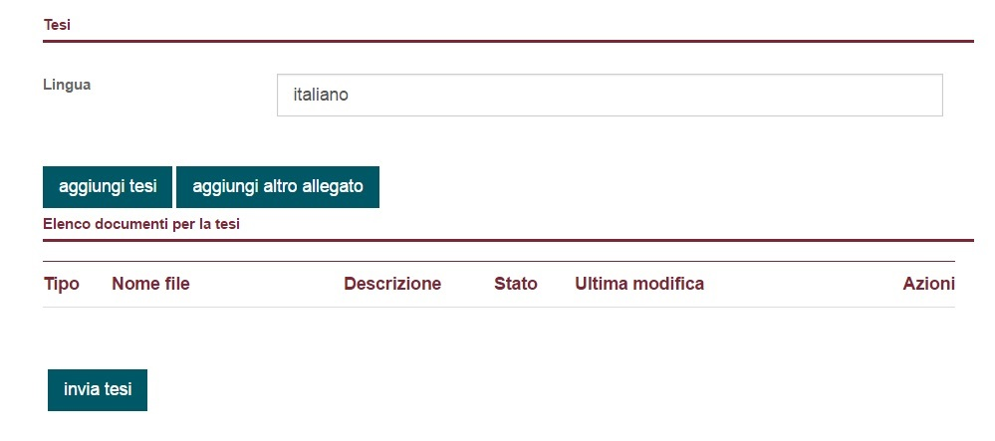
Quando la tua domanda sarà stata accettata dalla segreteria potrai effettuare l’upload del .pdf della tua TESI o ELABORATO FINALE (se richiesto) entro la scadenza riportata sul promemoria laureandi della tua Facoltà);
Per fare ciò devi selezionare MODIFICA, in modo che ti appaia la schermata mostrata in figura
Inserisci la LINGUA (opzionale)
AGGIUNGI TESI in formato pdf ed eventuali altri allegati se previsti
AGGIUNGI ALTRO ALLEGATO (opzionale)
Quindi INVIA la tesi
Riceverai una mail di approvazione definitiva della domanda e la comunicazione della data della seduta di laurea sulla tua mail istituzionale.
Hai bisogno di modificare la tua tesi dopo averla caricata? Verifica con il tuo relatore se puoi farlo e fino a quando. Il relatore deve eliminare la prima approvazione (sempre necessaria entro la scadenza), tu devi caricare un nuovo file, e sottometterlo nuovamente all’approvazione del relatore.

